Slide 1
Temperature Meter
Project made by: Plamen Stoyanov and Martin Kondakchiev

Slide 2

Съдържание
Цел на проекта
Разпределение на ролите
Реализация
Заключение

Slide 3

Цел на проекта
Целта на нашия проект е спрямо температурата да светва различен цвят LED лампичка.
Това се случва с помкоща на топлинния сензор(TMP36) и Ардуино платката.

Slide 4

Разпределение на ролите
И двамата взехме активно участие в идеята и реализацията на проекта.
Мартин се занимаваше с документацията, а
Пламен с презентацията.

Slide 5
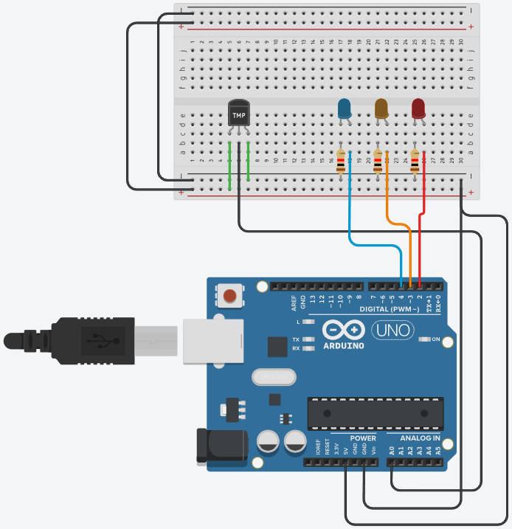
Реализация
Първо измислихме каква да бъде темата на нашия проект. След това направихме самата схема на проекта и написахме кода като се стремяхме той да бъде възможно най-кратък, за да може да спестим памет в ардуиното, понеже това е един от основните проблеми(липсата на памет).

Slide 6

Заключение
За разлика от предишния ни път за работа в екип , този път се справихме по-лесно и по-бързо понеже вече имаме някакъв опит.
Реализацията на проекта отне около 3-4 дни с изпипване на кода за спестяването на памет.

Slide 7
Благодаря за вниманието!

